Slide 1
Мир эмоций и чувств

Slide 2
Эмоции – это реакции человека на различные воздействия, проявляющиеся в виде удовольствия или неудовольствия, возбуждения или успокоенности, напряжения или расслабления.
Чувства – это особый вид эмоций, носящих отчётливо выраженный характер и отличающихся устойчивостью.

Slide 3
Разделите предложенные чувства на группы
внимание
безразличие
равнодушие
симпатия
антипатия
доверие
вражда
дружба
ненависть

Slide 4
Положительные
Отрицательные
внимание
симпатия
доверие
дружба
безразличие
равнодушие
антипатия
вражда
ненависть

Slide 6
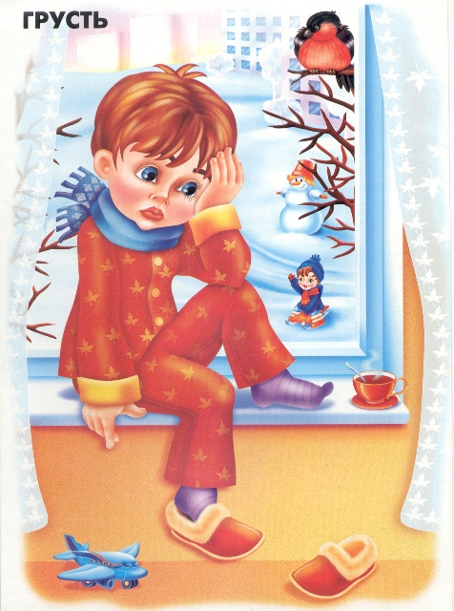

Slide 8
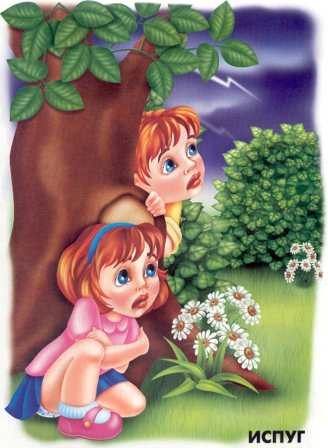

Slide 9
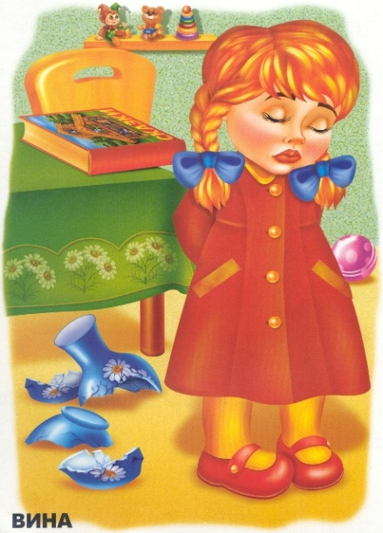

Slide 11
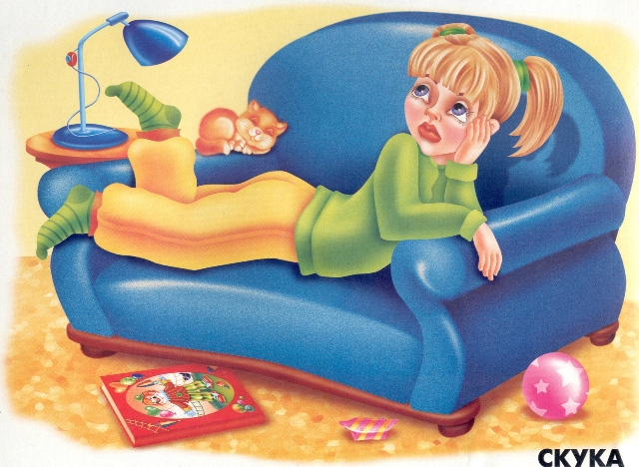

Slide 12
Я радуюсь, когда…
Я счастлив, когда…
Я весел, когда…

